Slide 1

Název školy: | ZÁKLADNÍ ŠKOLA PODBOŘANY, HUSOVA 276, OKRES LOUNY
Autor: | Mgr. Milena RÁČKOVÁ
Název: | VY_32_INOVACE_540_ČESKÁ REPUBLIKA
Téma: | OPAKOVÁNÍ – KRAJ VYSOČINA
Číslo projektu: | CZ.1.07/1.4.00/21. 2975

Slide 2
Anotace
Materiál určen pro práci žáků na ZŠ – 1. stupeň v předmětu Člověk a jeho
svět pro 5. ročník
Cílem Microsoft PowerPointové prezentace je opakování kraje Vysočina ČR
Prezentace je doplněna obrázky, které přibližují nejkrásnější místa tohoto
kraje
Součástí prezentace je pracovní list s tajenkou, při které si děti zopakují
nejdůležitější pojmy a provedou společnou kontrolu zápisu na tabuli

Slide 3
Datum vytvoření:
Říjen
Klíčová slova:
KRAJ VYSOČINA, JIHLAVA, TŘEBÍČ, SÁZAVA, ŽELIVKA, TELČ, PERNŠTEJN, JAROSLAV HAŠEK
Metodické pokyny:
List č. 7:
  Opakování – kraj Vysočina (znak, vlajka)
List č. 8:
  Opakování – kraj Vysočina (krajské město, okresní města)
List č. 9:
  Opakování – Řeky protékající krajem Vysočina
List č. 10:
  Opakování – Jihlava
List č. 11:
  Opakování – Telč

Slide 4
Metodické pokyny:
List č. 12:
  Opakování – Jaroslav Hašek
List č. 13:
  Opakování – Žižkovo Pole
List č. 14:
  Opakování – Pelhřimov
List č. 15:
  Opakování – Zámek v Třebíči
List č. 16:
  Opakování – Hrad Pernštejn
List č. 17:
  Opakování – Přečerpávací vodní nádrž Dalešice

Slide 5
Metodické pokyny:
List č. 18:
  Pracovní list – Zadání tajenky
List č. 19:
  Pracovní list – Tajenka
List č. 20:
  Kontrola vyplnění tajenky

Slide 6
ČLOVĚK
A
JEHO SVĚT
5. ročník
Kraj Vysočina

Slide 7
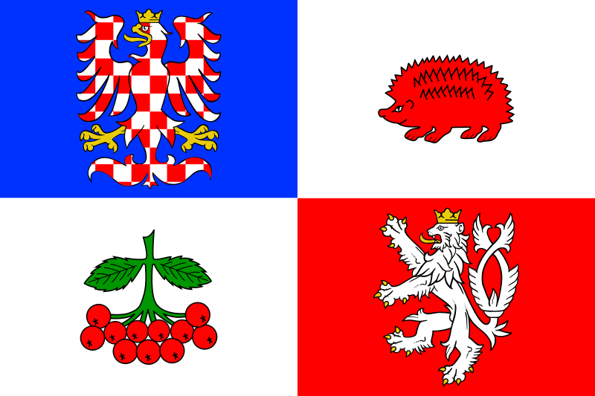

Kraj Vysočina
Jihlava
Vlajka
Znak

Slide 8
Kraj Vysočina
Havlíčkův Brod
Žďár
nad Sázavou
Pelhřimov
Třebíč
Jihlava

Slide 9



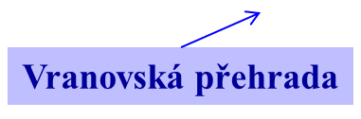
Řeky protékající krajem Vysočina
Sázava
Želivka
Jihlava
Oslava
Dyje
Svratka
Nežárka
Jevišovka
Nové Mlýny

Slide 10
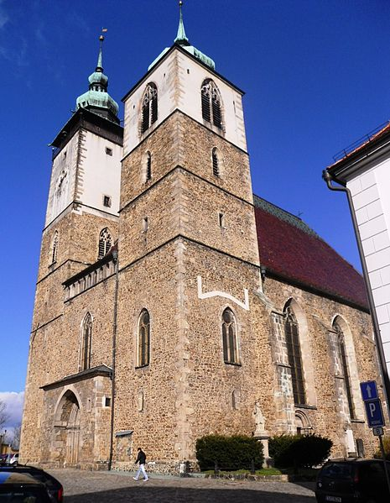

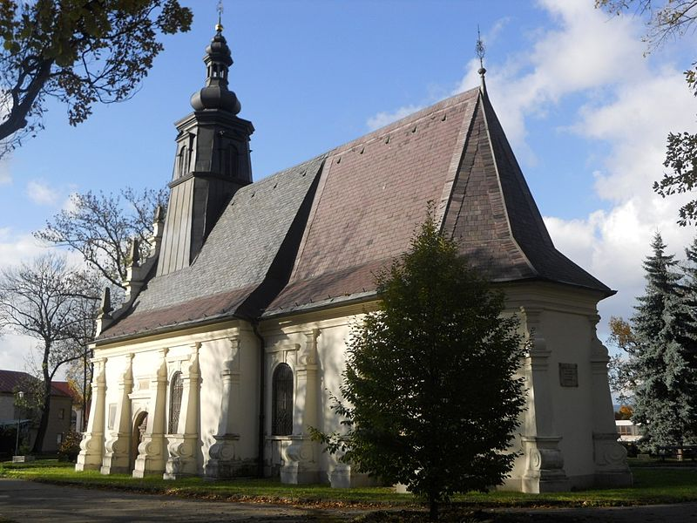
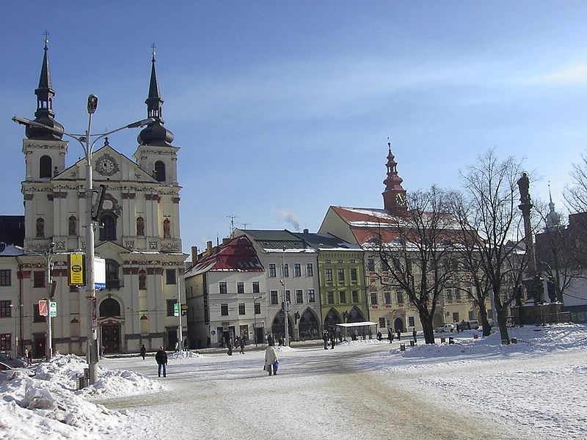
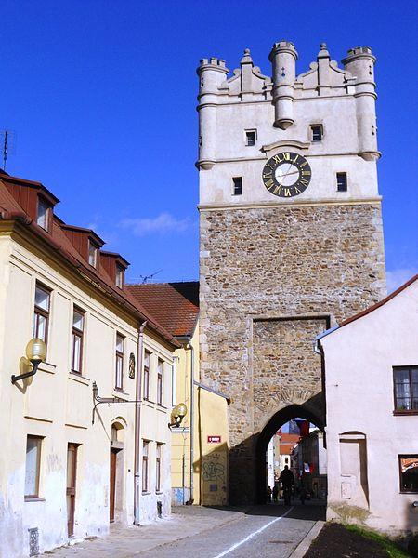
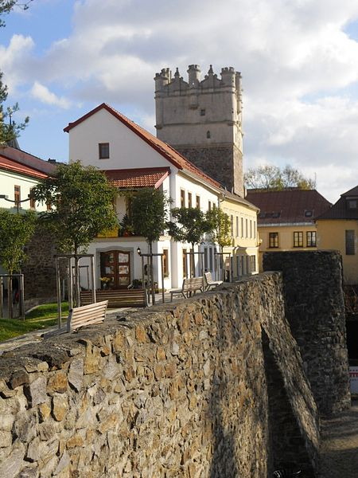
Jihlava
Kostel sv. Jakuba
Jihlavská právní kniha
Kaple sv. Ducha
Masarykovo náměstí s radnicí a kostelem sv. Ignáce
Hradby u brány Matky Boží
Brána Matky Boží

Slide 11
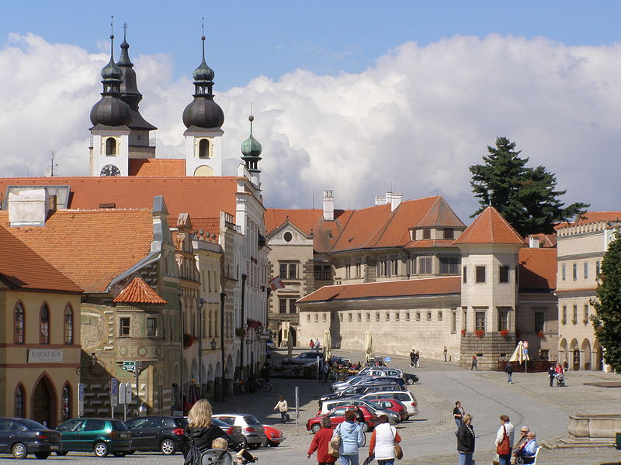
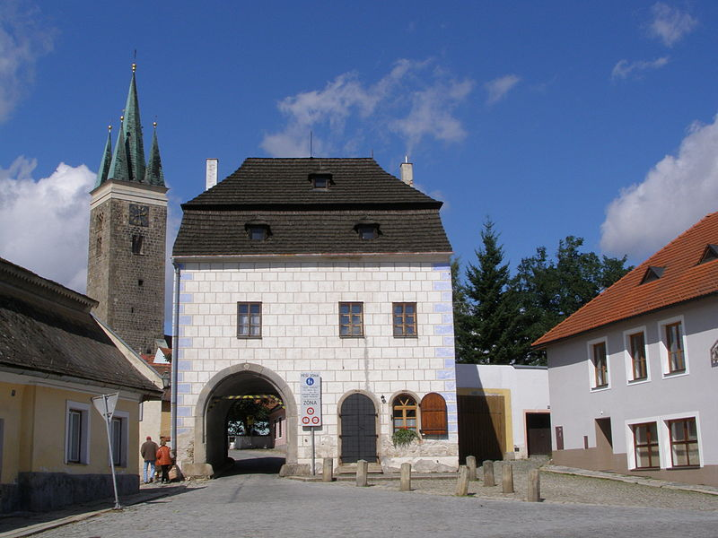
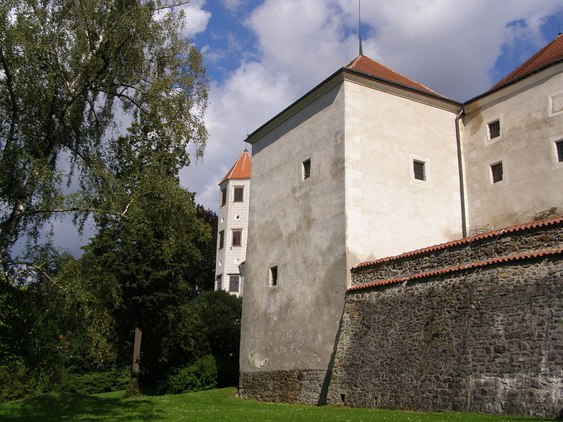
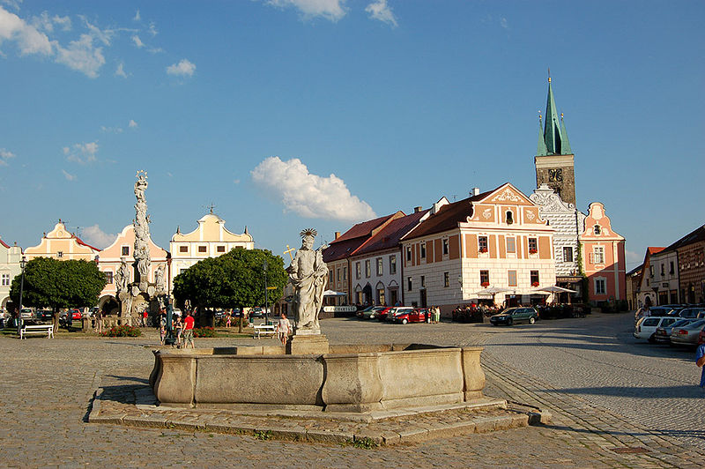
Telč
Náměstí Zachariáše z Hradce
Horní brána
Náměstí Zachariáše z Hradce

Slide 12
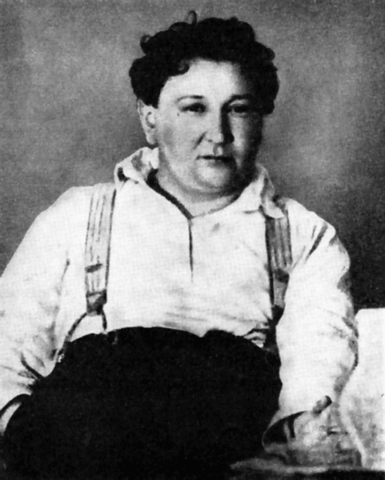
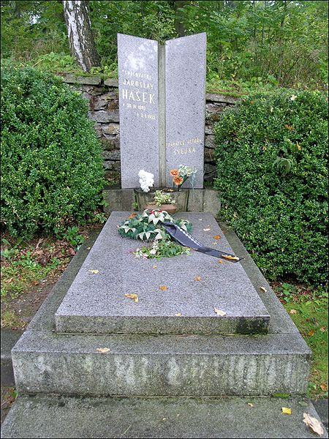
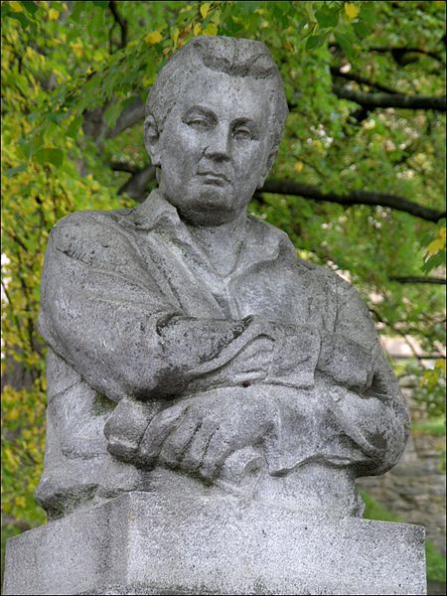
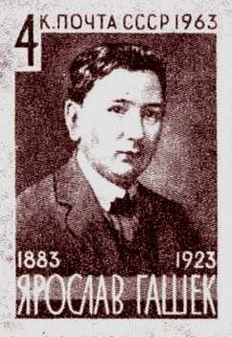
Jaroslav Hašek
* 30. 4. 1883 Praha
† 3. 3. 1923 Lipnice nad Sázavou
Byl:
Spisovatel
Publicista, novinář
Dílo:
Trampoty pana Tenkráta
Osudy dobrého vojáka Švejka za světové války (čtyřdílný humoristický román,
který byl několikrát zfilmovaný)
Pomník J. Haška
v Lipnici nad Sázavou
J. Hašek na
sovětské známce r. 1963
Hrob J. Haška
v Lipnici nad Sázavou

Slide 13
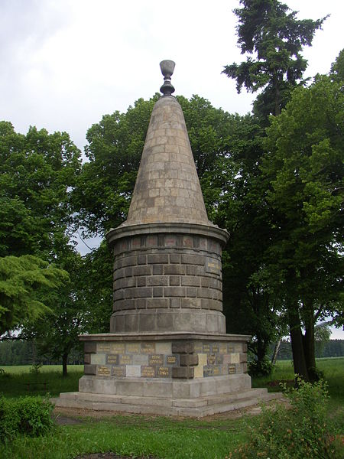
Přibyslav – Žižkovo Pole r. 1424
Mohyla byla odhalena v roce 1874.
Označuje místo, kde Jan ŽIŽKA z Trocnova
podle tradice zemřel.

Slide 14
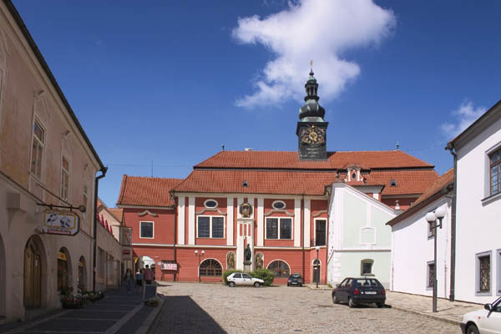
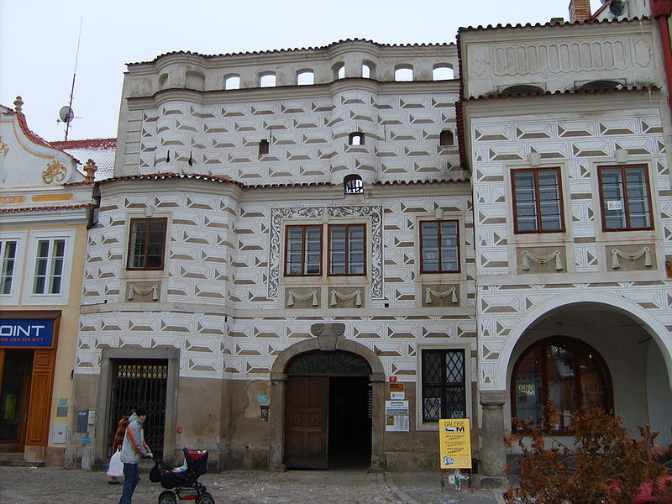
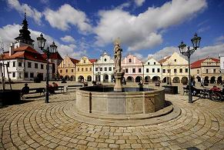
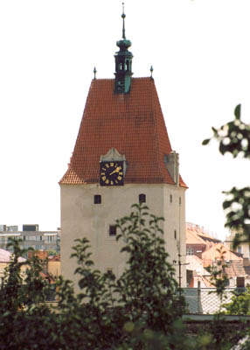
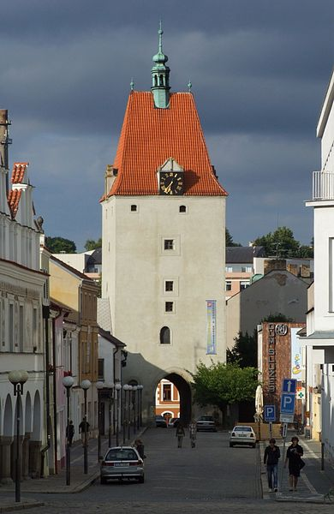
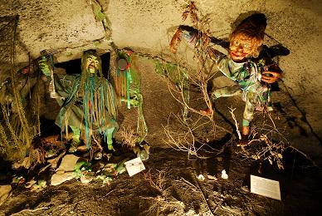
Pelhřimov
Zámek pánů z Říčan
Dolní brána
Horní brána
Muzeum strašidel

Slide 15
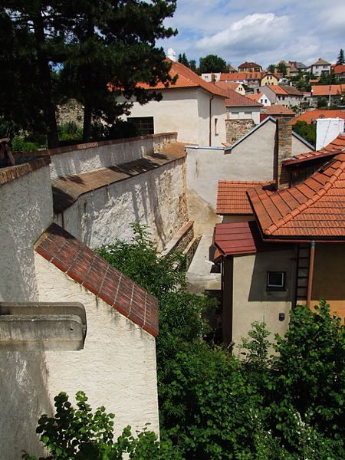
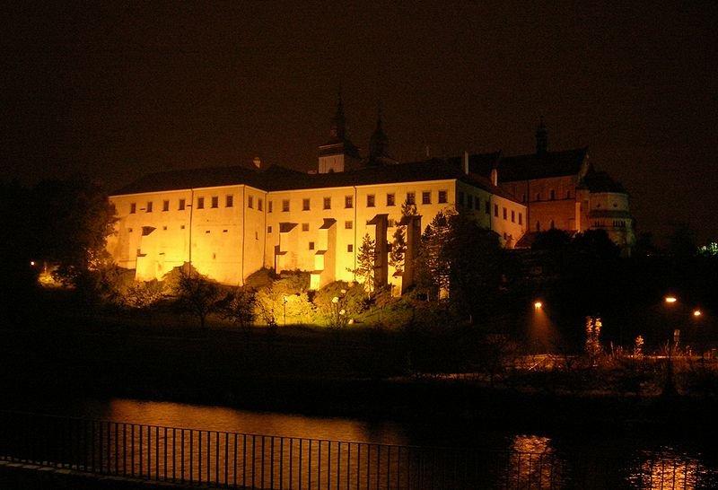
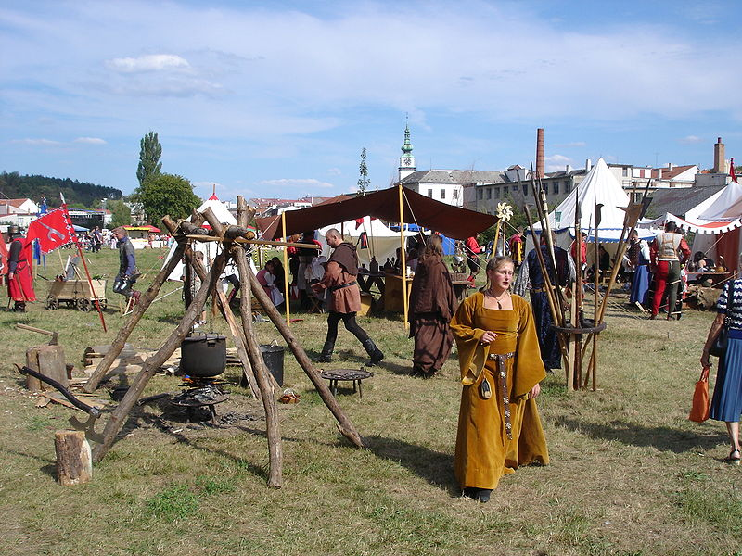
Zámek v Třebíči
Hradby
Středověké slavnosti

Slide 16
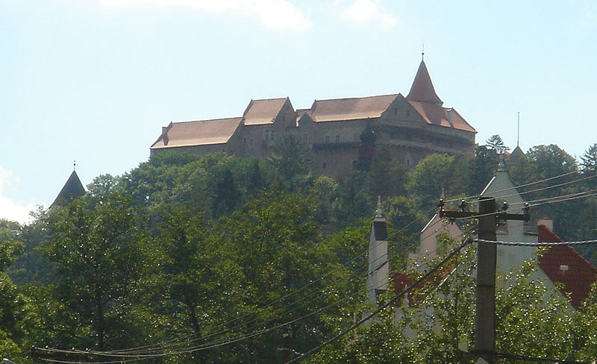
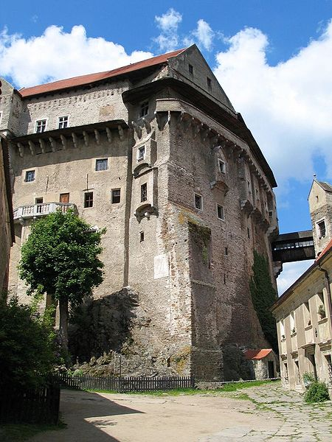
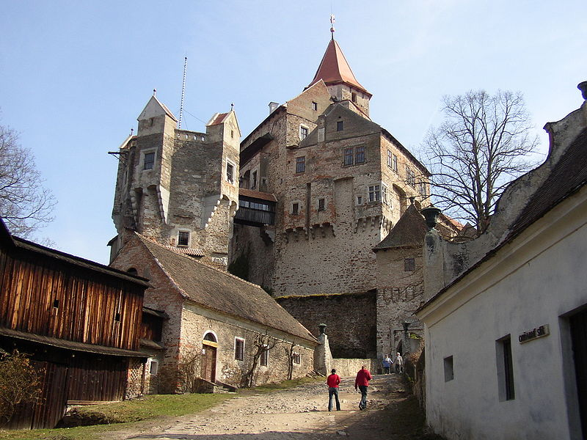
Hrad Pernštejn
Středověké slavnosti

Slide 17
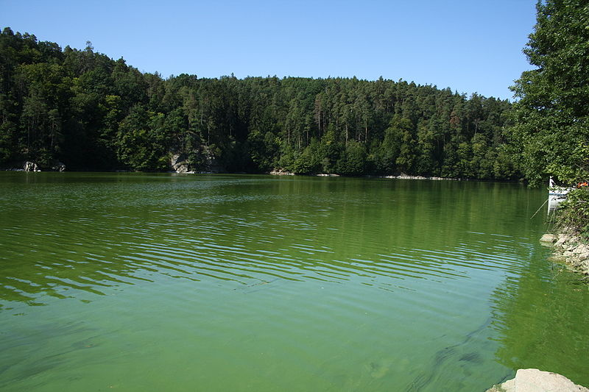
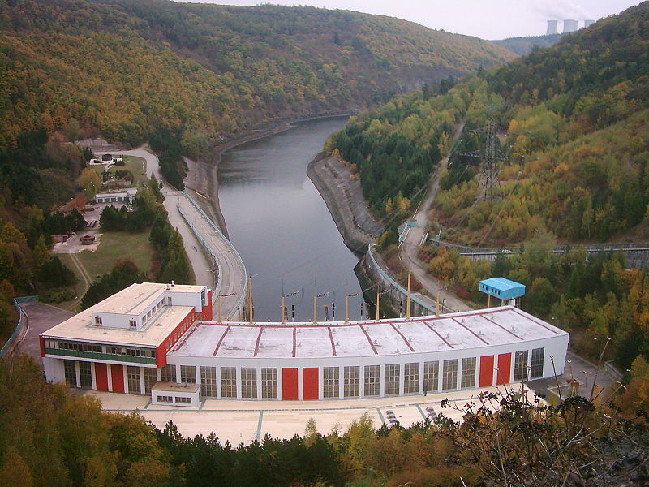
Přečerpávací vodní nádrž Dalešice

Slide 18
Tajenka
Jaké vrchy jsou nejvyšší částí kraje
Řeka, která do Čech teče z Českomoravské vrchoviny
Příjmení spisovatele, který je autorem „Dobrého vojáka Švejka“
Další řeka, která do Čech teče z Českomoravské vrchoviny
Jaký strojírenský závod je ve Žďáru nad Sázavou a v Jihlavě
Přehrada vybudovaná na řece Svratce
Na řece Jihlavě, jihovýchodně města Třebíč, leží přečerpávací vodní nádrž …

Slide 19
Pracovní list 540
Jméno: |  | Vyplň tajenku
1
2
3
4
5
6
7

Slide 20
Tajenka – řešení
1
J
I
H
L
A
V
S
K
É
2
Ž
E
L
I
V
K
A
3
H
A
Š
E
K
4
O
S
L
A
V
A
5
Ž
Ď
A
S
6
V
Í
R
S
K
Á
7
D
A
L
E
Š
I
C
E

Slide 21
Použité zdroje:
URBAN, Tomáš. Soubor:Vysocina Region CoA CZ.svg. In: Wikipedia: the free encyclopedia [online]. San Francisco (CA): Wikimedia Foundation, 22.5.2007 [cit. 2012-03-24]. Dostupné z: http://cs.wikipedia.org/wiki/Soubor:Vysocina_Region_CoA_CZ.svg
Soubor:Flag of Vysocina Region.svg. In: Wikipedia: the free encyclopedia [online]. San Francisco (CA): Wikimedia Foundation, 2001- [cit. 2012-03-24]. Dostupné z: http://cs.wikipedia.org/wiki/Soubor:Flag_of_Vysocina_Region.svg
KONICEK, Ondrej. Soubor:Jihlava CZ main square PICT2911.jpg. In: Wikipedia: the free encyclopedia [online]. San Francisco (CA): Wikimedia Foundation, 4.10.2008 [cit. 2012-03-31]. Dostupné z: http://cs.wikipedia.org/wiki/Soubor:Jihlava_CZ_main_square_PICT2911.jpg
Soubor:Jihlava.jpg. In: Wikipedia: the free encyclopedia [online]. San Francisco (CA): Wikimedia Foundation, 10.4.2011 [cit. 2012-03-31]. Dostupné z: http://cs.wikipedia.org/wiki/Soubor:Jihlava.jpg
SOKOL, Jan. Soubor:Jihlava sv Jakub od JZ DSCN5039.JPG. In: Wikipedia: the free encyclopedia [online]. San Francisco (CA): Wikimedia Foundation, 28.10.2010 [cit. 2012-03-31]. Dostupné z: http://cs.wikipedia.org/wiki/Soubor:Jihlava_sv_Jakub_od_JZ_DSCN5039.JPG
SOKOL, Jan. Soubor:Jihlava sv Duch od JV DSCN5061.JPG. In: Wikipedia: the free encyclopedia [online]. San Francisco (CA): Wikimedia Foundation, 28.10.2010 [cit. 2012-03-31]. Dostupné z: http://cs.wikipedia.org/wiki/Soubor:Jihlava_sv_Duch_od_JV_DSCN5061.JPG
SOKOL, Jan. Soubor:Jihlava hradby k brane DSCN5055.JPG. In: Wikipedia: the free encyclopedia [online]. San Francisco (CA): Wikimedia Foundation, 28.10.2010 [cit. 2012-03-31]. Dostupné z: http://cs.wikipedia.org/wiki/Soubor:Jihlava_hradby_k_brane_DSCN5055.JPG
SOKOL, Jan. Soubor:Jihlava brana M Bozi DSCN5054.JPG. In: Wikipedia: the free encyclopedia [online]. San Francisco (CA): Wikimedia Foundation, 28.10.2010 [cit. 2012-03-31]. Dostupné z: http://cs.wikipedia.org/wiki/Soubor:Jihlava_brana_M_Bozi_DSCN5054.JPG
MR HYDE. Soubor:Náměstí Zachariáše z Hradce.jpg. In: Wikipedia: the free encyclopedia [online]. San Francisco (CA): Wikimedia Foundation, 30.1.2008 [cit. 2012-03-31]. Dostupné z: http://cs.wikipedia.org/wiki/Soubor:N%C3%A1m%C4%9Bst%C3%AD_Zachari%C3%A1%C5%A1e_z_Hradce.jpg
BARÁNEK, Daniel. Soubor:Telč, náměstí Zachariáše z Hradce 01.jpg. In: Wikipedia: the free encyclopedia [online]. San Francisco (CA): Wikimedia Foundation, 17.12.2010 [cit. 2012-03-31]. Dostupné z: http://cs.wikipedia.org/wiki/Soubor:Tel%C4%8D,_n%C3%A1m%C4%9Bst%C3%AD_Zachari%C3%A1%C5%A1e_z_Hradce_01.jpg
BARÁNEK, Daniel. Soubor:Telč, Horní brána 01.jpg. In: Wikipedia: the free encyclopedia [online]. San Francisco (CA): Wikimedia Foundation, 17.12.2010 [cit. 2012-03-31]. Dostupné z: http://cs.wikipedia.org/wiki/Soubor:Tel%C4%8D,_Horn%C3%AD_br%C3%A1na_01.jpg
BARÁNEK, Daniel. Soubor:Telč, zámek, hradby 02.jpg. In: Wikipedia: the free encyclopedia [online]. San Francisco (CA): Wikimedia Foundation, 25.11.2010 [cit. 2012-03-31]. Dostupné z: http://cs.wikipedia.org/wiki/Soubor:Tel%C4%8D,_z%C3%A1mek,_hradby_02.jpg

Slide 22
Použité zdroje:
BAŤHA, Matěj. Soubor:Lipnice nad Sazavou - stary hrbitov, hrob Jaroslava Haska.jpg. In: Wikipedia: the free encyclopedia[online]. San Francisco (CA): Wikimedia Foundation, 2001- [cit. 2012-03-31]. Dostupné z: http://cs.wikipedia.org/wiki/Soubor:Lipnice_nad_Sazavou_-_stary_hrbitov,_hrob_Jaroslava_Haska.jpg
Soubor:Jaroslav Hašek.gif. In: Wikipedia: the free encyclopedia [online]. San Francisco (CA): Wikimedia Foundation, 9.10.2009 [cit. 2012-03-31]. Dostupné z: http://cs.wikipedia.org/wiki/Soubor:Jaroslav_Ha%C5%A1ek.gif
Soubor:Hasek stamp 1963.jpg. In: Wikipedia: the free encyclopedia [online]. San Francisco (CA): Wikimedia Foundation, 8.9.2008 [cit. 2012-03-31]. Dostupné z: http://cs.wikipedia.org/wiki/Soubor:Hasek_stamp_1963.jpg
BAŤHA, Matěj. Soubor:Jaroslav Hasek - pomnik v Lipnici nad Sazavou - detail.jpg. In: Wikipedia: the free encyclopedia[online]. San Francisco (CA): Wikimedia Foundation, 18.9.2007 [cit. 2012-03-31]. Dostupné z: http://cs.wikipedia.org/wiki/Soubor:Jaroslav_Hasek_-_pomnik_v_Lipnici_nad_Sazavou_-_detail.jpg
Soubor:Zizkovo Pole CZ Jan Zizka memorial 051.jpg. In: Wikipedia: the free encyclopedia [online]. San Francisco (CA): Wikimedia Foundation, 11.4.2008 [cit. 2012-03-31]. Dostupné z: http://cs.wikipedia.org/wiki/Soubor:Zizkovo_Pole_CZ_Jan_Zizka_memorial_051.jpg
TIC, PE. Soubor:Muzeum strašidel.JPG. In: Wikipedia: the free encyclopedia [online]. San Francisco (CA): Wikimedia Foundation, 31.3.2011 [cit. 2012-03-31]. Dostupné z: http://cs.wikipedia.org/wiki/Soubor:Muzeum_stra%C5%A1idel.JPG
TIC, PE. Soubor:Masarykovo nám.JPG. In: Wikipedia: the free encyclopedia [online]. San Francisco (CA): Wikimedia Foundation, 31.3.2011 [cit. 2012-03-31]. Dostupné z: http://cs.wikipedia.org/wiki/Soubor:Masarykovo_n%C3%A1m.JPG
KONÍČEK, Ondřej. Soubor:S5006502.JPG. In: Wikipedia: the free encyclopedia [online]. San Francisco (CA): Wikimedia Foundation, 30.12.2007 [cit. 2012-03-31]. Dostupné z: http://cs.wikipedia.org/wiki/Soubor:S5006502.JPG
SZALA, Marcin. Soubor:Pelhřimov (Pilgrams) - Rynárecká brána.jpg. In: Wikipedia: the free encyclopedia [online]. San Francisco (CA): Wikimedia Foundation, 11.8.2011 [cit. 2012-03-31]. Dostupné z: http://cs.wikipedia.org/wiki/Soubor:Pelh%C5%99imov_(Pilgrams)_-_Ryn%C3%A1reck%C3%A1_br%C3%A1na.jpg
TIC, PE. Soubor:Jihlavská brána.jpg. In: Wikipedia: the free encyclopedia [online]. San Francisco (CA): Wikimedia Foundation, 29.3.2011 [cit. 2012-03-31]. Dostupné z: http://cs.wikipedia.org/wiki/Soubor:Jihlavsk%C3%A1_br%C3%A1na.jpg
TIC, PE. Soubor:Muzeum Vysočiny.jpg. In: Wikipedia: the free encyclopedia [online]. San Francisco (CA): Wikimedia Foundation, 29.3.2011 [cit. 2012-03-31]. Dostupné z: http://cs.wikipedia.org/wiki/Soubor:Muzeum_Vyso%C4%8Diny.jpg
NOSTRIFIKATOR. Soubor:Trebic podklasteri bazilika od reky.jpg. In: Wikipedia: the free encyclopedia [online]. San Francisco (CA): Wikimedia Foundation, 27.10.2007 [cit. 2012-03-31]. Dostupné z: http://cs.wikipedia.org/wiki/Soubor:Trebic_podklasteri_bazilika_od_reky.jpg

Slide 23
Použité zdroje:
NOSTRIFIKATOR. Soubor:Trebic podklasteri bazilika od reky.jpg. In: Wikipedia: the free encyclopedia [online]. San Francisco (CA): Wikimedia Foundation, 27.10.2007 [cit. 2012-03-31]. Dostupné z: http://cs.wikipedia.org/wiki/Soubor:Trebic_podklasteri_bazilika_od_reky.jpg
SEDLÁČEK, Jirka. Soubor:Medieval festival in Třebíč - medieval city.jpg.jpg. In: Wikipedia: the free encyclopedia [online]. San Francisco (CA): Wikimedia Foundation, 19.8.2007 [cit. 2012-03-31]. Dostupné z: http://cs.wikipedia.org/wiki/Soubor:Medieval_festival_in_T%C5%99eb%C3%AD%C4%8D_-_medieval_city.jpg.jpg
SZALA, Marcin. Soubor:Hradby zámku v Třebíči.JPG. In: Wikipedia: the free encyclopedia [online]. San Francisco (CA): Wikimedia Foundation, 3.7.2011 [cit. 2012-03-31]. Dostupné z: http://cs.wikipedia.org/wiki/Soubor:Hradby_z%C3%A1mku_v_T%C5%99eb%C3%AD%C4%8Di.JPG
AKIL. Soubor:Hrad Pernštejn.jpg. In: Wikipedia: the free encyclopedia [online]. San Francisco (CA): Wikimedia Foundation, 8.1.2007 [cit. 2012-03-31]. Dostupné z: http://cs.wikipedia.org/wiki/Soubor:Hrad_Pern%C5%A1tejn.jpg
ZIMA, Pavel. Soubor:Pernstejn3.jpg. In: Wikipedia: the free encyclopedia [online]. San Francisco (CA): Wikimedia Foundation, 13.2.2008 [cit. 2012-03-31]. Dostupné z: http://cs.wikipedia.org/wiki/Soubor:Pernstejn3.jpg
RAPRSTEIN, Robert. Soubor:Castle-Pernstejn-Czech-2005.jpg. In: Wikipedia: the free encyclopedia [online]. San Francisco (CA): Wikimedia Foundation, 7.8.2005 [cit. 2012-03-31]. Dostupné z: http://cs.wikipedia.org/wiki/Soubor:Castle-Pernstejn-Czech-2005.jpg
SEDLÁČEK, Jiří. Soubor:Dalešice reservoir from Třesov boat stop at 2009 summer.jpg. In: Wikipedia: the free encyclopedia [online]. San Francisco (CA): Wikimedia Foundation, 28.9.2009 [cit. 2012-03-31]. Dostupné z: http://cs.wikipedia.org/wiki/Soubor:Dale%C5%A1ice_reservoir_from_T%C5%99esov_boat_stop_at_2009_summer.jpg
HTTP://CS.WIKIPEDIA.ORG/WIKI/WIKIPEDISTA:Z.E.O. Soubor:DalesicePowerStation.jpg. In: Wikipedia: the free encyclopedia [online]. San Francisco (CA): Wikimedia Foundation, 8.9.2007 [cit. 2012-03-31]. Dostupné z: http://cs.wikipedia.org/wiki/Soubor:DalesicePowerStation.jpg
Vlastní

